Slide 1
JAVASCRIPT CHARTING LIBRARIES

Slide 2
hola!
Grupo T4
Urbano José Villanueva Rodríguez
Martina Andrea Palomino Berrocal
Alberto Cabrera Plata
José Daniel Navarro Sierra
Fernando García Fernández

Slide 3
1. iNTRODUCCION
Notes:
Urbano

Slide 4
1.1 Presentación
JAVASCRIPT CHARTING
CHARTSJS
ECHARTS
Descripción individual
Criterios
Comparación
Situaciones y recomendaciones
Notes:
Urbano

Slide 5
2.descripcion de las tecnologias
Notes:
Fernando

Slide 6


2.1 descripcion de la tecnologia chartjs
Chart.js es una librería JavaScript que permite generar distintos tipos de gráficas. Es posible representar datos usando 8 tipos de gráficas diferentes, totalmente personalizables y animadas.
Funciona con HTML5
Soporta la mayoría de los navegadores modernos, incluso funciona en dispositivos móviles.
No depende de librerías externas
Licencia Open Source bajo licencia del MIT
Muy buena documentación, con ejemplos de uso muy completos.
Usa el elemento Canvas, que es un nodo DOM único, similar en características a una imagen estática.
Notes:
Fernando

Slide 7

2.2 descripcion de la tecnologia echarts
Echarts o Enterprise Charts es una completa biblioteca de gráficos intuitivos, interactivos y altamente personalizables; con una manera fácil de agregar a los productos comerciales de sus usuarios.
Está escrito en JavaScript puro y basado en Zrender (biblioteca liviana de lienzos).
Soporta la mayoría de los navegadores web modernos y móviles.
Posee características originales (Arrastrar-Recalcular, Vista de Datos, Escalar Roaming…)
Actualmente admite 12 tipos de gráficos, equipados con 7 elementos interactivos con la capacidad de combinarse.
Escasa documentación, estando la original en chino obtenida del buscador Baidu con traducción al inglés
Notes:
Martina

Slide 8
3.Criterios de Comparación
Notes:
José

Slide 9










3.1 Criterios Generales
A.1: Licencia
A.2: Documentación técnica oficial
A.3: Documentación técnica no oficial
A.4: Comunidad
A.5 Soporte y mantenimiento
A.6 Requisitos técnicos
A.7 Competencia
A.8 Material de apoyo
Notes:
José

Slide 10


3.3 desarrollo e implementación
3.2 Adaptabilidad navegadores
B.1: Firefox
B.2: Google Chrome
B.3: Opera
B.4: Safari
C.1 Líneas de Código
C.2 Curva de aprendizaje
C.3 Lenguaje de programación
C.4 Versatilidad
Notes:
José

Slide 11
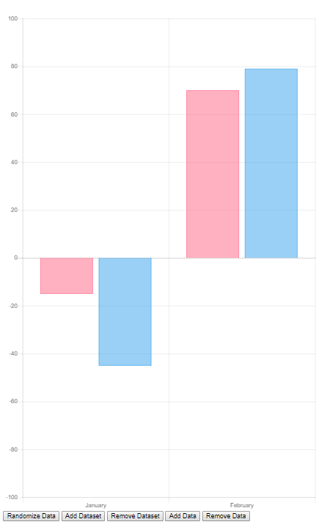
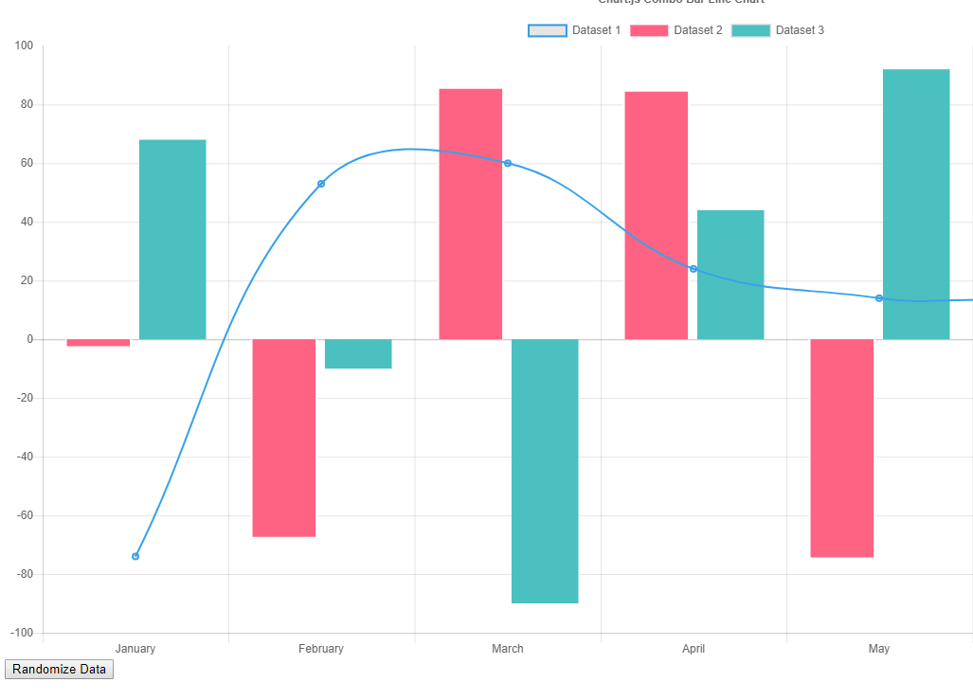
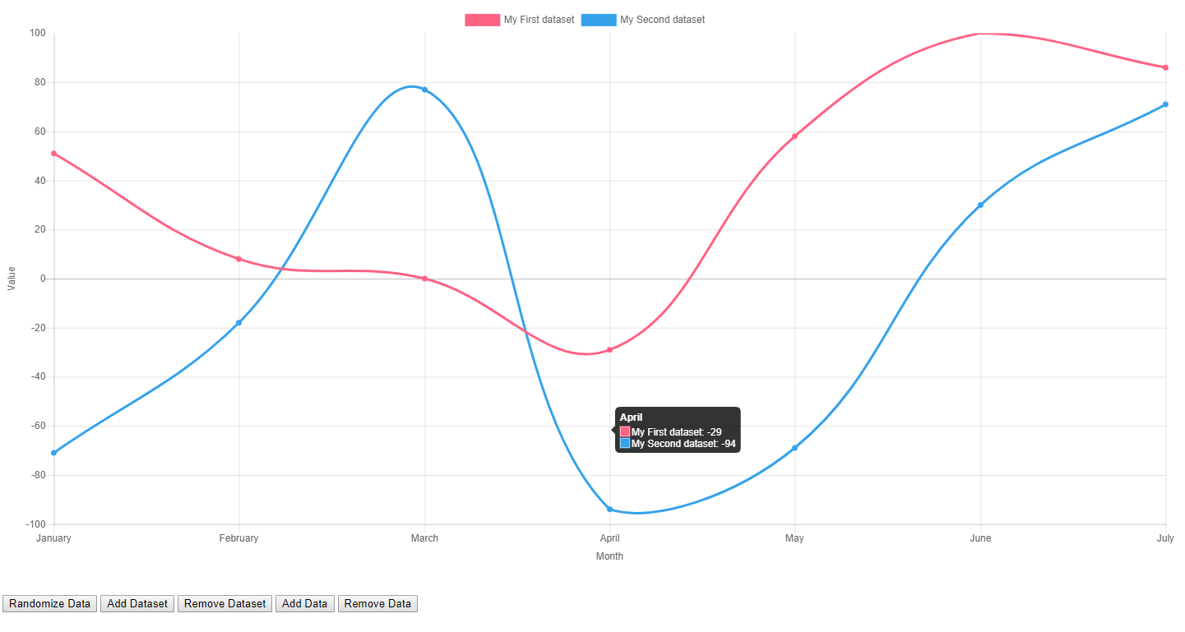
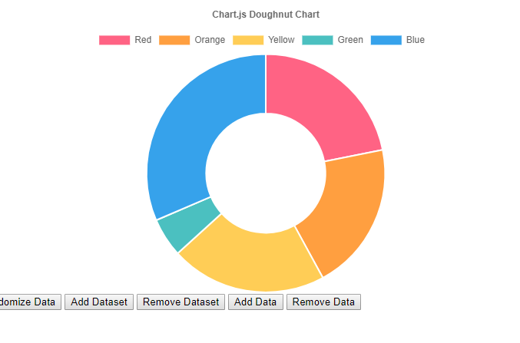
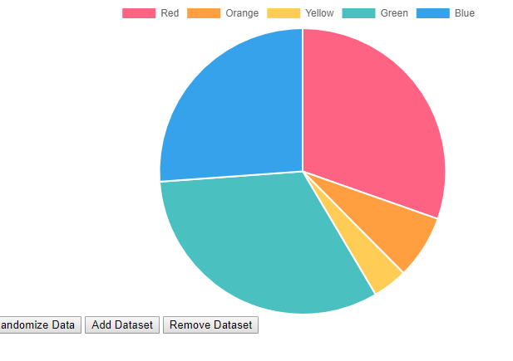
3.4 Tipos de Graficos
D.1 Tipos Combinados
D.2 Gráficos de Líneas
D.3 Gráficos de Barras
D.4 Gráficos Circulares
Notes:
Alberto

Slide 12
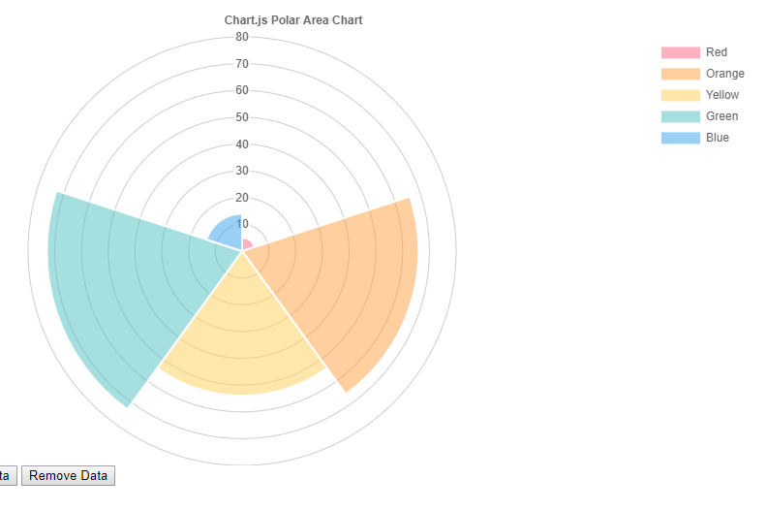
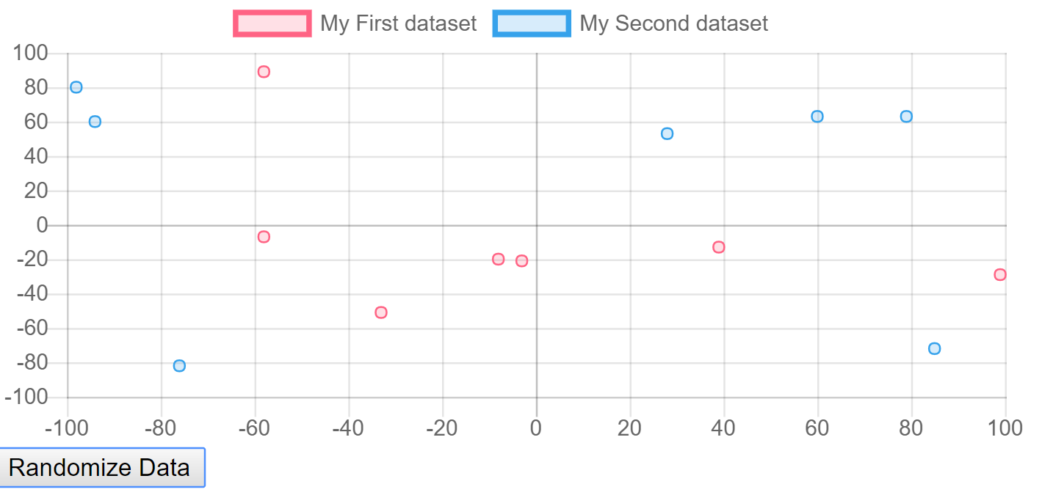
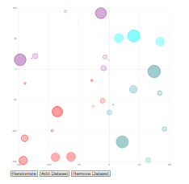
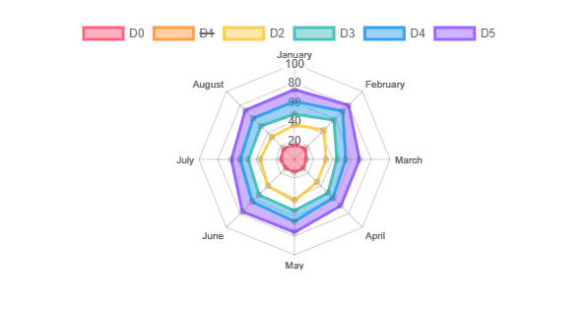
3.4 Tipos de Graficos
D.5 Gráficos Polar Área
D.7 Gráficos de Dispersión
D.6 Gráficos Radar
D.8 Gráficos de Burbujas
Notes:
Alberto

Slide 13
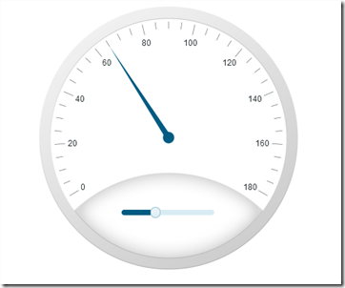
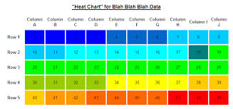
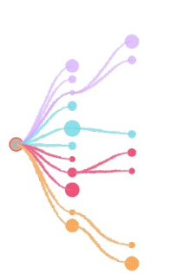
3.4 Tipos de Graficos
D.8 Gráficos del tipo Medidor Radial
D.9 Gráficos de Mapas (Heat)
D.9 Gráficos de Mapas (Tree)
Notes:
Alberto

Slide 14
3.5 utilidades
E.1 Requerimientos software
E.2 Metodologías de importación
E.3 Opciones de los gráficos
Notes:
Martina

Slide 15
3.6 Criterios Economicos
F.1 Coste de producto
F.2 Coste de licencia
Notes:
Martina

Slide 16
3.7 Criterios tecnicos
G.1 Multiplataforma
G.2 Instalación
G.3 Configuración
G.4 Almacenamiento
Notes:
Martina

Slide 17
5.Comparación de las tecnologias
Notes:
Fernando

Slide 18
5.1 comparacion de las tecnologias
5. Comparación de las tecnologías
CRITERIOS | TECNOLOGÍA A (Chart.js) | TECNOLOGÍA B (Echarts) | COMENTARIOS
A.1. Licencia | MIT (Open Source) | Open source software | En cuanto a Chart.js, es Open Source bajo la licencia de MIT, el cual permite su uso siempre y cuando se mantenga el copyright intacto.
A.2. Documentación técnica oficial | La herramienta tiene su propia página web donde se puede encontrar documentación técnica. | La herramienta tiene su propia página web donde se puede encontrar documentación técnica. | Parte de la documentación oficial de Echarts está en chino.
A.3. Documentación técnica no oficial | Si | Si
A.4. Comunidad | Si, https://github.com/chartjs/Chart.js | Si, https://ecomfe.github.io/echarts-examples/public/index.html
A.5. Soporte y mantenimiento | Si, proporcionado por la comunidad | Si, proporcionado por la comunidad
A.6. Requisitos técnicos | 128 MB disco duro Procesador a 1’5GHz RAM 1Gb | 128 MB disco duro Procesador a 1’5GHz RAM 1Gb | Se trata de una estimación de requisitos mínimos para implementar gráficos de cada librería.
A.7. Competitividad | Tau Charts, ChartJS, Chartist, C3, Highcharts, ReCharts, NVD3, Flot, Google Charts | Tau Charts, ChartJS, Chartist, C3, Highcharts, ReCharts, NVD3, Flot
A.8. Material de apoyo | Si, dentro de la documentación técnica, YouTube y demás blogs tecnológicos. | Si
B.1 Firefox | Si | Si
B.2 Google Chrome | Si | Si
B.3. Opera | Si | Si
B.4. Safari | Si | Si
Notes:
Fernando

Slide 19
5.1 comparacion de las tecnologias
5. Comparación de las tecnologías
CRITERIOS | TECNOLOGÍA A (Chart.js) | TECNOLOGÍA B (Echarts) | COMENTARIOS
C.1. Líneas de Código | Variable, en función del tipo de gráfico a implementar y la cantidad de datos y funcionalidades que queramos introducir en el mismo. | Variable, en función del tipo de gráfico a implementar y la cantidad de datos y funcionalidades que queramos introducir en el mismo.
C.2. Curva de aprendizaje | Variable, en función de la experiencia anterior del desarrollador. | Variable, en función de la experiencia anterior del desarrollador. | Según desarrolladores experimentados, Chart.js es la librería que ofrece más ventajas a los desarrolladores inexpertos.
C.3. Lenguaje de programación | JavaScript | JavaScript
C.4. Versatilidad | Si | Si
D.1. Tipos Combinados | Si | Si | Podemos observar que Echart, permite realizar más tipos de gráficos distintos que chartJS, por lo que puede ser un elemento diferenciador si una aplicación necesita el uso de gráficos con mapas o gráficos de medidor radial.
D.2. Gráfico de Línea | Si | Si
D.3. Gráficos Barras | Si | Si
D.4. Gráficos Circulares | Si | Si
D.5. Gráficos Polar Área | Si | Si
D.6. Gráficos Radar | Si | Si
D.7. Gráficos de Dispersión | Si | Si
D.8. Gráficos de Burbujas | Si | No
D.9. Gráficos del tipo Med. Radial | No | Si
D.10. Gráficos de Mapas | No | Si
Notes:
Urbano

Slide 20
5.1 comparacion de las tecnologias
5. Comparación de las tecnologías
CRITERIOS | TECNOLOGÍA A (Chart.js) | TECNOLOGÍA B (Echarts) | COMENTARIOS
E.1. Requerimientos Software | IDE | IDE
E.2. Metodologías de importación | Importación de paquetes modulares, importación modular de un solo archivo o plan de importación de archivo único | Importación de paquetes modulares, importación modular de un solo archivo o plan de importación de archivo único
E.3. Opciones de los gráficos | Línea de tiempo, caja de herramientas, leyenda, rango de datos, ejes a parte del x e y, colores, animaciones… Y cada una con sus subopciones | Línea de tiempo, caja de herramientas, leyenda, rango de datos, ejes a parte del x e y, colores, animaciones… Y cada una con sus subopciones
F.1. Coste de producto | 0 € | 0 €
F.2. Coste de licencia | 0 € | 0 €
G.1. Multiplataforma | Sistemas Windows, Sistemas Unix | Sistemas Windows, Sistemas Unix
G.2. Instalación | Si | Si
G.3. Configuración | Si | Si
G.4. Almacenamiento | 7-10 MB | 30-35 MB | Vemos que los gráficos de Echarts son algo más complejos y resultones visualmente, lo cual indica esa diferencia de memoria.
Notes:
Urbano

Slide 21
6.SITUACIONES
Notes:
José

Slide 22

6.1 SITUACION 1
Un estudiante, sin experiencia en librerías de gráficos en JavaScript, necesita implementar una aplicación web donde se muestren los gráficos más comunes.
Elección:
- Documentación oficial y no oficial muy extensa
- Tutoriales y ejemplos muy extensos
- Tutoriales tanto en inglés como en español
- Comunidad de desarrolladores muy extensa
Notes:
José

Slide 23

6.2 SITUACION 2
Un equipo de desarrolladores expertos necesita implementar una aplicación extensa con mapas y demás tipos de gráficos. Los conocimientos de programación web son muy altos y tienen experiencia en el uso de librerías de gráficos de JavaScript.
Elección:
- Tutoriales de calidad para usuarios expertos.
- Capacidad de realizar mapas en la aplicación
Notes:
Alberto

Slide 24
Muchas Gracias
¿Alguna Pregunta?

